Slide 1
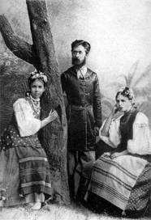
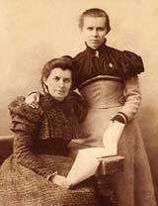
РОДИНА
ЛЕСІ УКРАЇНКИ

Slide 2
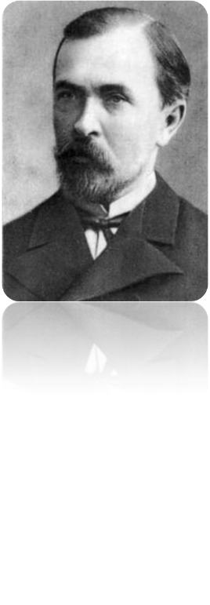
Петро Антонович Косач
Петро Антонович Косач — український юрист, громадський діяч, освітянин. Батько Лесі Українки та Михайла, Ольги, Оксани, Миколи, Ізидори Косачів, чоловік Олени Пчілки.

Slide 3
Біографічні відомості
Народився 20 грудня 1841 року в місті Мглині Чернігівської губернії. Семирічним втратив матір. Проявивши в пансіоні тітки, яка виховувала племінника після смерті сестри, в гімназії, інтерес до математики, історії, літератури, Петро Косач вступив до Петербурзького університету на математичний факультет, але через рік перейшов на юридичний. Після «студенческих беспорядков» перевівся до Київського університету.
Брав участь у роботі української «Громади», пізніше перейменованої в «Стару громаду», до якої входили Михайло Драгоманов, Володимир Антонович , Павло Житецький, Костянтин Михальчук, Орест Левицький, Микола Лисенко, Михайло Старицький. Члени об'єднання навчали по недільних школах для дорослих, видавали «метелики» (популярні книжечки українською мовою), записували українські пісні та думи. Перший збірник пісень Лисенка Петро Косач видав своїм коштом (у Лейпцигу), вважаючи це за суто дружню послугу і тримаючи це в таємниці.
Після закінчення університету у 1864 році вступив до Київської палати карного суду кандидатом на судового слідчого. Після подання дисертації його затвердили в ступені «кандидата законоведення», в 1865 році виконував обов'язки помічника правителя канцелярії по судовому відділі, був призначений секретарем Київського губернського «по крестьянским делам присутствия». В 1866 році відряджений виконувати обов'язки голови Новоград-Волинського мирового з'їзду, в 1878 році переведений на посаду Луцько-Дубенського з'їзду мирових посередників, в 1886 році — голови Луцько-Дубенського повітового чиншових справ «присутствия», в 1891 році — на посаду голови Ковельсько-Володимир-Волинського з'їзду мирових посередників. Був на посаді Ковельського повітового «предводителя дворянства» (1897), членом від влади Київського губернського по селянських справах «присутствия» (1899), призначений членом Київської тимчасово створеної «пропинационной комиссии» (1899), призначений в склад Київського комітету «попечительства о народной трезвости» (1901), чиновником особливих доручень по селянських справах при Київському, Подільському і Волинському генерал-губернаторі (1902).

Slide 4
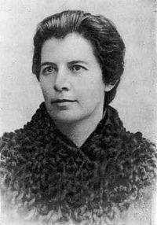
Олена Пчілка
Оле́на Пчі́лка (псевдонім Ольги Петрівни Косач — українська письменниця, драматург, публіцистка, громадська і культурна діячка, перекладачка, етнограф, член-кореспондент Всеукраїнської академії наук (1925); мати Лесі Українки, сестра Михайла Драгоманова.

Slide 5
Біографічні відомості
Народилася 5 (17 липня) 1849 року в містечку Гадяч на Полтавщині в родині небагатого поміщика Петра Якимовича Драгоманова. Початкову освіту отримала вдома. Батьки прищепили їй любов до літератури, до української народної пісні, казки, обрядовості. В 1866 році закінчила київський «Зразковий пансіон шляхетних дівиць».
Влітку 1868 року разом з чоловіком виїхали на Волинь до місця служби П. А. Косача у містечко Звягель (нині Новоград-Волинський), де записувала пісні, обряди, народні звичаї, збирала зразки народних вишивок. 25 лютого 1871 року тут народилася дочка Лариса, яка ввійшла в світову літературу як Леся Українка. Два сини й чотири дочки виростила сім'я Косачів.
Свій творчий шлях розпочала з перекладів поетичних творів Пушкіна і Лермонтова. 1876 року вийшла друком у Києві її книжка «Український народний орнамент», яка принесла Олені Пчілці славу першого в Україні знавця цього виду народного мистецтва, в 1881 році вийшла збірка перекладів з Миколи Гоголя і з Олександра Пушкіна й Михайла Лєрмонтова «Українським дітям», видала своїм коштом «Співомовки» С. Руданського (1880). З 1883 року почала друкувати вірші та оповідання у львівському журналі «Зоря», перша збірка поезій «Думки-мережанки» (1886). Одночасно брала діяльну участь у жіночому русі, в 1887 році разом з Наталією Кобринською видала у Львові альманах «Перший Вінок».
Навесні 1879 року О. П. Косач з дітьми приїхала в Луцьк до свого чоловіка, якого було переведено на посаду голови Луцько-Дубенського з'їзду мирових посередників. У Луцьку вона вступила в драматичне товариство, а гроші, зібрані від спектаклів, запропонувала використати для придбання українських книг для клубної бібліотеки.
У 1890-х роках жила в Києві, у 1906—1914 роках була видавцем журналу «Рідний Край» з додатком «Молода Україна» (1908—1914). Національні і соціальні мотиви становили основний зміст творів Олени Пчілки, в яких вона виступала проти денаціоналізації, русифікації, проти національного і політичного гніту, проти чужої школи з її бездушністю та формалізмам, показувала, як національно свідома українська молодь в добу глухої реакції шукала шляхів до визволення свого народу.

Slide 6
Рід Косачів
Традиційний початок родоводу Косачів
Родовід Косачів, який сучасні історики (наприклад, Богдан Янишин) називають традиційним, було складено приблизно у другій половині XVIII століття. Згідно з традиційним родоводом, представники Косачів виводять початок роду із часів сербського намісника Боснії і Герцеговини Стефана Косача, а вже далі — від «шляхтича польської корони» Петра Косача зі Стародубщини — найпівнічнішої з українських історичних земель (нині це південно-західна частина Брянської області Російської Федерації; історичний центр цієї землі — місто Стародуб).
Погарська лінія Косачів
Не всі дослідники погоджуються з традиційним початком родоводу Косачів. Деякі з них, зокрема український історик Олександр Оглоблин, вказують на факти, які стверджують безпосередньо стародубське походження Косачів, імовірно, з місцевих козаків чи міщан. Так, один із Косачів — Дмитро — був у 1715—1719 роках війтом у містечку Погар Стародубського полку (нині село Погарь Брянської області Росії).
Зазначений у традиційному родоводі «шляхтич польської корони» Петро Косач, за достовірними відомостями, був стародубським городничим за полковництва Михайла Миклашевського у 1690—1706 роках та Івана Скоропадського у 1706—1708 роках.
Син Петра Косача Василь служив значковим товаришем Стародубського полку, асесором стародубського полкового суду й бакланським сотником (1732—1755).

Slide 7
Степан Косач і його сини
Онук Петра Косача та син Василя Косача — Степан Васильович (народився близько 1705 року) — був писарем стародубського полкового суду (1732), згодом — полковим осавулом (1748) та писарем (1757—1763). Як маршал шляхти погарського повіту брав участь у виборах до Комісії законодавчої 1767—1768 років.
Степан Васильович Косач мав кількох синів, з яких відомі Петро, Григорій, Василь і Федір.
Петро Степанович Косач 1763 року заступив батька на уряді полкового писаря, а у 1768—1778 роках виконував обов'язки стародубського полкового судді, відтоді служив бунчуковим товаришем, у 1782—1785 роках став погарським повітовим суддею, 1784 року дістав чин колезького асесора, у 1785—1789 роках за обранням дворянства головував у Новгород-Сіверському верхньому земському суді, а у 1791—1793 роках служив погарським повітовим маршалком.
Григорій Степанович Косач був бунчуковим товаришем, 1782 обраний мглинським повітовим маршалком.
Василь Степанович Косач деякий час був на військовій службі, але дослужився тільки до чина підпоручика. 1790 року його обрали головою погарського повітового суду.
Федір Степанович Косач був вахмістром, у цьому чині вийшов у відставку.
Мглинська лінія Косачів
Окрім погарської лінії Петра Косача, була ще й споріднена з нею мглинська (із міста Мглин на Чернігівщині; нині це місто Брянської області Росії). Про те, що ці лінії були певним чином споріднені, свідчить обрання Григорія Степановича, правнука Петра Косача, погарчанина, маршалком мглинського повіту.
Документальних даних про те, коли відокремилися ці дві лінії, немає. Олександр Оглоблин вважає, що це, імовірно, відбулося у першій половині 18 століття. Мглинська лінія походить від Йосипа Косача, який, можливо, був сином Петра Косача (або його сина Василя).

Slide 8
Косачі в XIX—XX століттях
Деякі представники мглинської лінії Косачів стали визначними діячами українського літературного та громадського життя другої половини XIX — XX століття. Саме з цієї гілки походили Петро Антонович Косач (1842—1909) і Олена Антонівна Косач (1845—1927, у заміжжі — Тесленко-Приходько). Антон Григорович, батько Петра, був внуком Матвія Максимовича.
Петро Косач і його діти
Сестри та брати Петра Косача
У подружжя Косачів народилося семеро дітей (з інтервалом приблизно в рік):
20 грудня 1841 (1 січня 1842 року за новис стилем) — Петро (батько Лесі Українки),
16(28) листопада 1842 — Матвій (помер через два місяці — 23 січня (4 лютого) 1843 року),
16(28) листопада 1843 — Григорій («дядя Гриша» для Лесі Українки),
9(21) січня 1845 — Олена («тьотя Єля»),
10(22) лютого 1846 — Порфирій (помер, не проживши і двох років, — 26 січня (7 лютого) 1848 року),
18(30) березня 1847 — Олександра («тьотя Саша»),
30 липня (11 серпня) 1848 — Степан (помер у дитинстві).

Slide 9
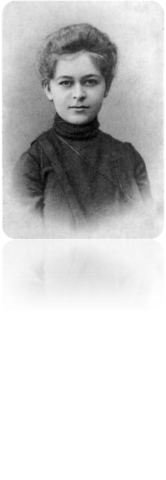
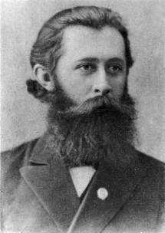
Фотогалерея сім‘ї Лесі Українки
Ісидора Косач – молодша сестра Лесі
Михайло Петрович Косач - брат Лесі

Slide 10
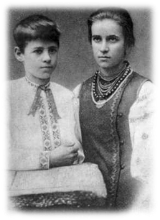
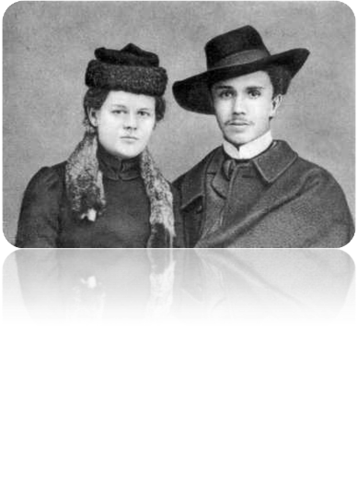
Ольга та Микола Косачі – брат і сестра Лесі
Оксана Косач та Юрій Тесленко

Slide 11
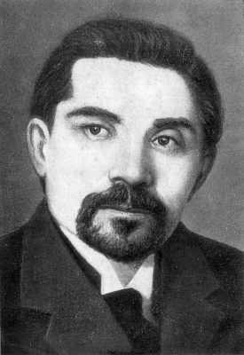
Климент Васильович Квітка – чоловік Лесі Українки

